Slide 1


UNIVERSIDAD NACIONAL AUTONOMA DE HONDURAS
FACULTAD DE INGENIERIA
DEPARTAMENTO INGENIERIA DE SISTEMAS COMPUTACIONALES
ARQUITECTURA DE COMPUTADORES
IS-603
EDICION 2026
CONTENIDO SINTÉTICO Y ANALÍTICO

Slide 2

DATOS GENERALES
Arquitectura de Computadores
Código Asignatura: IS-603
Requisitos: Redes de Datos I
Unidades Valorativas: 4
Catedrático: Ing. Miguel Eduardo Aguilar Cruz
MBA
Celular: 98429566
E-mail: miguel.aguilarc@unah.edu.hn

Slide 3
Sistema de Memoria
Interconexiones del computador
Conjunto de Instrucciones
Estructura y Funcionamiento del Procesador
Funcionamiento Unidad de Control
Organización Paralela
Modos de Direccionamiento y Formato
Segmentación y Procesadores Superescalares
Entrada/Salida
Introducción
Rendimiento
CONTENIDO SINTETICO

Slide 4

CONTENIDO ANALITICO

Slide 5

UNIDAD 1
RENDIMIENTO, ESTRUCTURAS DE INTERCONEXIÓN Y MEMORIA CACHÉ

Slide 6
Introducción
Parámetros de Rendimiento
Comparación del rendimiento
Unidades de medida del rendimiento
Programas de prueba o Benchmarks
Ley de Amdahl
Media aritmética y geométrica
RENDIMIENTO

Slide 7
Componentes de la computadora
Funcionamiento de la computadora
Estructura del bus
Jerarquías de buses múltiples
Elementos de diseño de un bus
Transferencias de datos
Arbitraje
Bus PCI Express
Chipset
Interconexión punto a punto
ESTRUCTURAS DE INTERCONEXIÓN

Slide 8
Características de los sistemas de memoria
Jerarquía de memoria
Principios básicos de las memorias caché
Elementos de diseño de la caché
Organización de la caché en el Pentium 4 y el Power PC
MEMORIA CACHÉ

Slide 9

UNIDAD 2
SISTEMA DE MEMORIA,
ENTRADA/SALIDA Y CONJUNTO DE INSTRUCCIONES

Slide 10
Tipos y tecnologías de memoria
Memoria principal semiconductora
Corrección de errores
Organización de memoria DRAM
Disco Magnético
SSD
Memoria Virtual
SISTEMA DE MEMORIA

Slide 11
Entrada/Salida
Dispositivos externos
Módulos de entrada/salida
Entrada/Salida programada
Controlador de interrupciones de entrada/salida
Acceso directo a memoria DMA
Canales de entrada/salida y procesador
Interface externo

Slide 12
Tipos de datos
Características de las instrucciones máquina
Lenguaje ensamblador
Modos de Direccionamiento
Formato de Instrucciones
Tipos de datos en el Intel x86 y ARM
Tipos de operaciones
Tipos de operaciones en el Intel x86 y ARM
INSTRUCCIONES: EL LENGUAJE DE LA COMPUTADORA

Slide 13
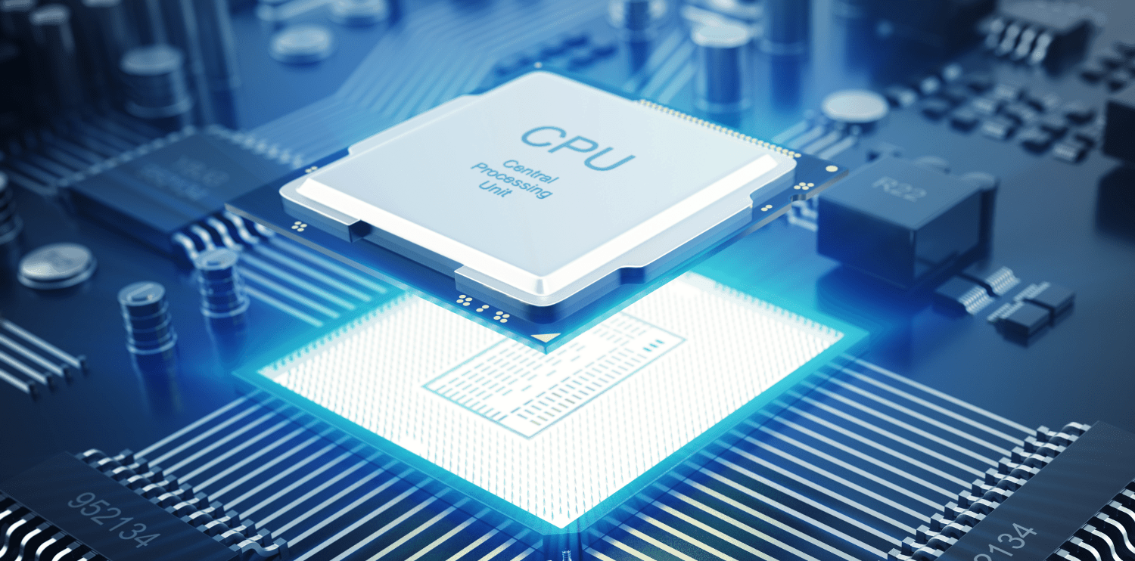
UNIDAD 3
ESTRUCTURA Y FUNCIONAMIENTO
DEL PROCESADOR

Slide 14
Organización del procesador
Organización de los registros
Ciclo de instrucción
Implementación Multiciclo
Implementación de un solo ciclo
Segmentación de instrucciones
Diseño del Camino de Datos
ESTRUCTURA Y FUNCIONAMIENTO DEL PROCESADOR

Slide 15
Visión de conjunto
Limitaciones
Aspectos Relacionados con el diseño
Lectura Pentium 4
Lectura PowerPC
PARALELISMO EN LAS INSTRUCCIONES Y PROCESADORES SUPERESCALARES

Slide 16
Operación de la unidad de control
Microoperaciones
Control del procesador
Control cableado
Control Microprogramado
UNIDAD DE CONTROL

Slide 17
Procesamiento paralelo
Organización de procesadores múltiples
Multiprocesadores Simétricos
Coherencia de cache y protocolo MESI
Computación vectorial
Procesamiento Multihilo y Multiprocesadores Monochip
Clusters
Organización Paralela

